Slide 1

TRƯỜNG TIỂU HỌC PHÚC LỢI
TIẾNG VIỆT

Slide 2


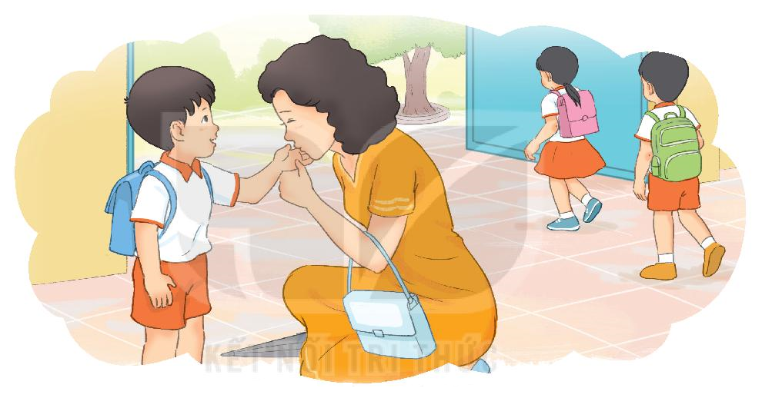








Notes:
Có tiếng vỗ tay

Slide 3




Đọc đoạn 1 bài “Nụ hôn trên bàn tay” và trả lời câu hỏi: Ngày đầu đi học, Nam thế nào?
Notes:
Đọc trước – tranh hiện sau

Slide 4
Đọc đoạn 1 bài “Nụ hôn trên bàn tay” và trả lời câu hỏi: Mẹ dặn Nam điều gì?

Slide 5
Đọc đoạn 2 bài “Nụ hôn trên bàn tay” và trả lời câu hỏi: Nam cảm thấy thế nào sau khi nghe lời dặn của mẹ?

Slide 6
Đọc đoạn 2 bài “Nụ hôn trên bàn tay” và trả lời câu hỏi: Sau khi chào mẹ, Nam làm gì?
Notes:
Câu hỏi k chữ, chỉ có âm thanh
Hình ảnh. Âm thanh đồng bộ

Slide 7


CHỦ ĐỀ
2
TIẾT 3

Slide 8
5
Chọn từ ngữ để hoàn thiện câu và viết câu vào vở.
mỉm cười
lo lắng
thủ thỉ
Mỗi lần em bị ốm, mẹ rất .
(…)

Slide 9



VIẾT

Slide 10
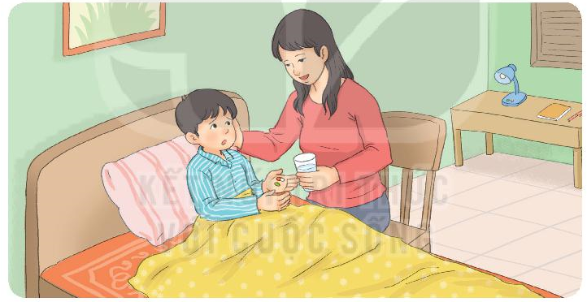
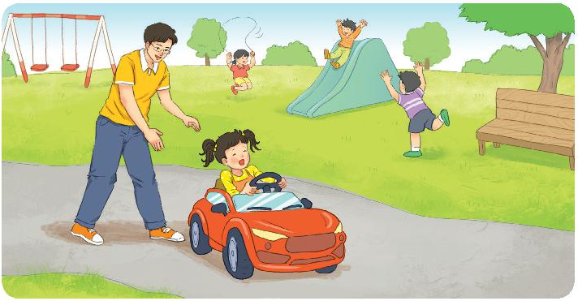
6
Quan sát tranh và dùng từ ngữ trong khung để nói theo tranh
chăm sóc
ốm
ô tô điện
công viên

Slide 11
TRANH 1
chăm sóc
ốm
Notes:
Mỗi khi em bị ốm, mẹ luôn chăm sóc em tận tình.
Mẹ luôn ở bên cạnh, quan tâm và chăm sóc em khi em bị ốm.
Mẹ luôn lo lắng và chăm sóc em chu đáo mỗi khi em bị ốm.

Slide 12
TRANH 2
ô tô điện
công viên
Notes:
Trong công viên, bố và con đang chơi trò ô tô điện.
Con đang cùng bố chơi trò ô tô điện trong công viên.
Bố hướng dẫn con chơi trò ô tô điện trong công viên.

Slide 13
CHỦ ĐỀ
2
TIẾT 4

Slide 14
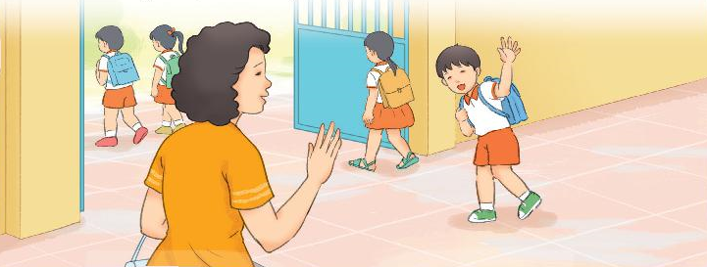
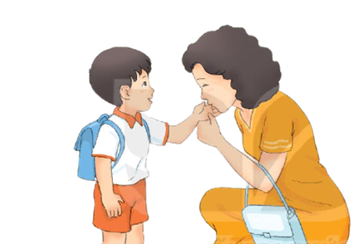
7
NGHE VIẾT
Mẹ nhẹ nhàng đặt nụ hôn vào bàn tay Nam.
Nam thấy thật ấm áp.

Slide 15
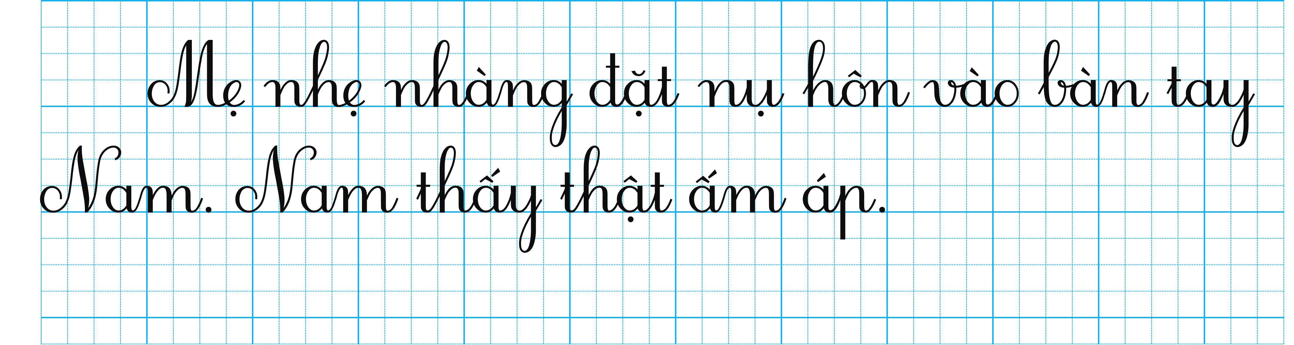
7
NGHE VIẾT

Slide 16

8
Chọn chữ phù hợp thay cho bông hoa
a. n hay l
iềm vui
l
n
o lắng
òng mẹ
l

Slide 17
8
Chọn chữ phù hợp thay cho bông hoa
b. c hay k
mẹ on
k
c
ỉ niệm
k
ì diệu

Slide 18
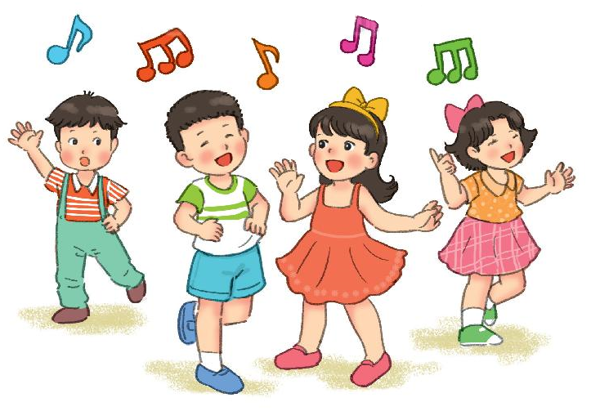
9
Hát một bài về mẹ

